Slide 1
Лекция 15. Исцеление слуги капернаумского сотника. Воскрешение сына наинской вдовы. Вечеря в доме Симона-фарисея и прощение грешницы.

Slide 2
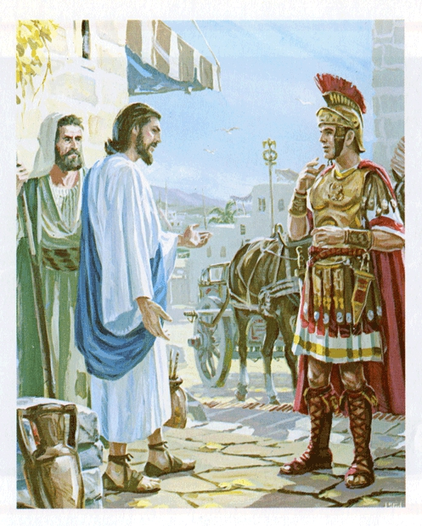
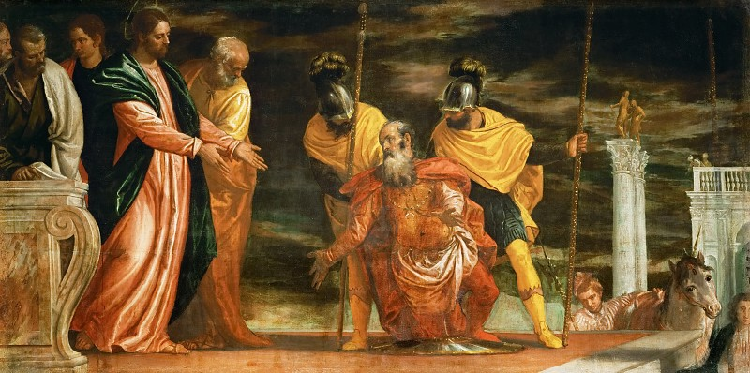
Исцеление слуги капернаумского сотника
Мф. 8, 5-13: | Лк. 7, 1-10:
5. Когда же вошел Иисус в Капернаум, к Нему подошел сотник и просил Его: 6. Господи! слуга мой лежит дома в расслаблении и жестоко страдает. 7. Иисус говорит ему: Я приду и исцелю его. 8. Сотник же, отвечая, сказал: Господи! я недостоин, чтобы Ты вошел под кров мой, но скажи только слово, и выздоровеет слуга мой; 9. ибо я и подвластный человек, но, имея у себя в подчинении воинов, говорю одному: пойди, и идет; и другому: приди, и приходит; и слуге моему: сделай то, и делает. 10. Услышав сие, Иисус удивился и сказал идущим за Ним: истинно говорю вам, и в Израиле не нашел Я такой веры. 11. Говорю же вам, что многие придут с востока и запада и возлягут с Авраамом, Исааком и Иаковом в Царстве Небесном; 12. а сыны царства извержены будут во тьму внешнюю: там будет плач и скрежет зубов. 13. И сказал Иисус сотнику: иди, и, как ты веровал, да будет тебе. И выздоровел слуга его в тот час. | 1. Когда Он окончил все слова Свои к слушавшему народу, то вошел в Капернаум. 2. У одного сотника слуга, которым он дорожил, был болен при смерти. 3. Услышав об Иисусе, он послал к Нему Иудейских старейшин просить Его, чтобы пришел исцелить слугу его. 4. И они, придя к Иисусу, просили Его убедительно, говоря: он достоин, чтобы Ты сделал для него это, 5. ибо он любит народ наш и построил нам синагогу. 6. Иисус пошел с ними. И когда Он недалеко уже был от дома, сотник прислал к Нему друзей сказать Ему: не трудись, Господи! ибо я недостоин, чтобы Ты вошел под кров мой; 7. потому и себя самого не почел я достойным придти к Тебе; но скажи слово, и выздоровеет слуга мой. 8. Ибо я и подвластный человек, но, имея у себя в подчинении воинов, говорю одному: пойди, и идет; и другому: приди, и приходит; и слуге моему: сделай то, и делает. 9. Услышав сие, Иисус удивился ему и, обратившись, сказал идущему за Ним народу: сказываю вам, что и в Израиле не нашел Я такой веры. 10. Посланные, возвратившись в дом, нашли больного слугу выздоровевшим.
Сотник служил у Ирода Антипы, войска которого, по свидетельству Иосифа Флавия, состояли из наемников. Римские легионы разделялись на 10 когорт (Деян. 10:1), или полков, в каждой когорте было по три манипулы, а каждая манипула состояла из сотней; если число это убывало, сотня не переставала быть сотней. В каждом легионе было 60 сотен. Сотник был очевидно язычник.
Блж. Феофилакт: «Это тот же сотник, что и у евангелиста Луки. Хотя евангелист Лука говорит, что он других отправил послами к Иисусу, но это не противоречит Матфею, который говорит, что сотник сам пришел. Очевидно, что сначала сотник послал других, а потом, когда опасность увеличилась, пошел сам и сказал»
Зигабен: «Удивился, что он, не будучи израильтянином и не зная Писаний иудеев о Нем, так легко уверовал. И не только удивился, но объявил о его вере, чтобы другие подражали ему».
Зигабен: «Многие, т.е. из язычников. Востоком и западом обозначил все страны вселенной. Придут ко Мне, т.е. чрез веру; возлягут, т.е. успокоятся. Привел Авраама, чтобы еще более упрекнуть иудеев усыновлением Ему язычников. Лоном Авраама назвал успокоение и наслаждение праведных, взаимное общение и жизнь, что и составляет Царствие Небесное».
Зигабен: «Почему Он, не будучи приглашен в дом, Сам говорит, что придет. Потому что заранее знал, что тот уже верует в Него, как Бога, и пожелал, чтобы великая его вера была открыта для последовавших».
Блж. Иероним: «Он удивился, ибо видел, что сотник понял Его величие… в лице сотника, может быть, вера язычников ставится впереди [веры] Израиля»
Свт. Иоанн Златоуст: «по моему мнению, это означает великую веру сотника, и гораздо большую, нежели какую имели свесившие (расслабленного) сквозь кровлю. Так как он ясно знал, что довольно и одного повеления, чтобы восстал лежащий, то почел излишним приводить его».
Блж. Иероним: «Сынами царства Он называет иудеев, среди которых царствовал Бог»

Slide 3
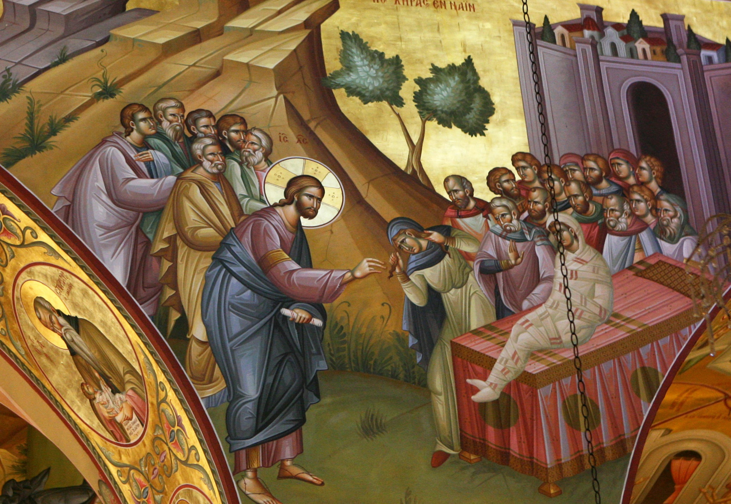
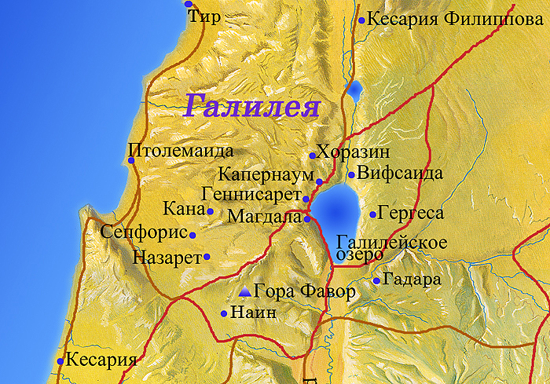
Воскрешение сына наинской вдовы (Лк. 7, 11-17)
11. После сего Иисус пошел в город, называемый Наин; и с Ним шли многие из учеников Его и множество народа.
12. Когда же Он приблизился к городским воротам, тут выносили умершего, единственного сына у матери, а она была вдова; и много народа шло с нею из города.
13. Увидев ее, Господь сжалился над нею и сказал ей: не плачь.
14. И, подойдя, прикоснулся к одру; несшие остановились, и Он сказал: юноша! тебе говорю, встань!
15. Мертвый, поднявшись, сел и стал говорить; и отдал его Иисус матери его.
16. И всех объял страх, и славили Бога, говоря: великий пророк восстал между нами, и Бог посетил народ Свой.
17. Такое мнение о Нем распространилось по всей Иудее и по всей окрестности.
Наин – город, лежавший недалеко от Назарета, близ южной границы Галилеи, на северном склоне горы Малый Ермон, в бывшем колене Иссахаровом. Ныне это маленькая деревня. Свое имя «Наин», что значит «приятный», он получил, вероятно, от красивого местоположения в великолепной и богатой пастбищами долине Есдрелонской.
Блж. Феофилакт: «Возвратив здоровье сотникову рабу даже заочно, Господь совершает еще новое чудо. Чтобы кто-нибудь не сказал: что же Он сделал нового над рабом; быть может, раб и не умер бы? - для этого Господь воскрешает мертвого, которого уже выносили».
Блж. Феофилакт: «Мертвый, поднявшись, сел и стал говорить», чтобы кто-нибудь не подумал, что он воскрешен призрачно. А то, что он сел и начал говорить, было признаком истинного воскресения. Ибо тело без души не может ни сидеть, ни говорить».
Блж. Феофилакт: «Под вдовой можешь разуметь и душу, лишившуюся своего мужа, то есть Слова Божия, всеявшего добрые семена. Сын ее - ум, умерший и выносимый вне города, вышнего Иерусалима, который есть страна живых. Потом Господь, умилосердившись, касается одра. Одр ума - тело. Ибо тело есть поистине одр, гроб. Господь, коснувшись тела, воскрешает ум, делая его юным и отважным. Юноша, то есть ум этот, садится и, воскрешенный из гроба греха, начинает говорить, то есть учить других, потому что, доколе он одержим бывает грехом, он не может учить и говорить. Ибо кто ему поверит?».
Блж. Феофилакт: «Не словом только Господь совершает чудо, но и одра касается, - чтобы мы познали, что Тело Его есть Тело жизни. Поскольку Плоть Его была собственной Плотью Слова, животворящего все, поэтому и сама животворит и разрушает смерть и тление».
Лопухин: «Покойники у евреев клались не в гробах, а прямо в нишу, сделанную в утесе и скале, и носилки, очевидно, служили только для перенесения тела на место погребения. Господь «прикоснулся» к этому одру, для того чтобы заставить несших остановиться».
«Великий пророк восстал между нами». Все-таки наинские жители не верили еще во Христа как в Мессию, Он для них был только посланником Божиим, великим пророком, который должен помочь народу Божию. Появление Христа, по их мнению, есть только признак наступления мессианского времени.

Slide 4
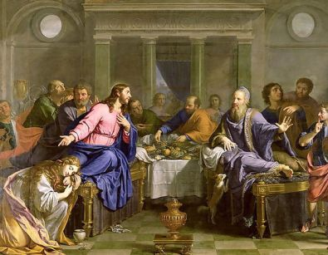
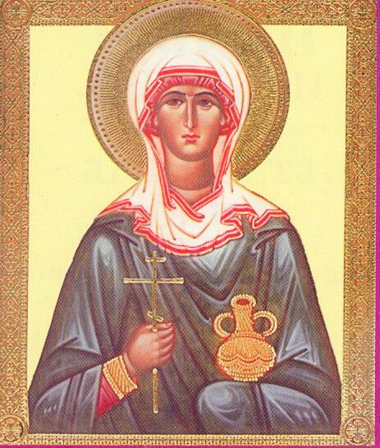
Вечеря в доме Симона-фарисея; прощение грешницы (Лк. 7, 36-50)
41. Иисус сказал: у одного заимодавца было два должника: один должен был пятьсот динариев, а другой пятьдесят,
42. но как они не имели чем заплатить, он простил обоим. Скажи же, который из них более возлюбит его?
43. Симон отвечал: думаю, тот, которому более простил. Он сказал ему: правильно ты рассудил.
44. И, обратившись к женщине, сказал Симону: видишь ли ты эту женщину? Я пришел в дом твой, и ты воды Мне на ноги не дал, а она слезами облила Мне ноги и волосами головы своей отерла;
45. ты целования Мне не дал, а она, с тех пор как Я пришел, не перестает целовать у Меня ноги;
46. ты головы Мне маслом не помазал, а она миром помазала Мне ноги.
47. А потому сказываю тебе: прощаются грехи ее многие за то, что она возлюбила много, а кому мало прощается, тот мало любит.
48. Ей же сказал: прощаются тебе грехи.
49. И возлежавшие с Ним начали говорить про себя: кто это, что и грехи прощает?
50. Он же сказал женщине: вера твоя спасла тебя, иди с миром.
36. Некто из фарисеев просил Его вкусить с ним пищи; и Он, войдя в дом фарисея, возлег.
37. И вот, женщина того города, которая была грешница, узнав, что Он возлежит в доме фарисея, принесла алавастровый сосуд с миром
38. и, став позади у ног Его и плача, начала обливать ноги Его слезами и отирать волосами головы своей, и целовала ноги Его, и мазала миром.
39. Видя это, фарисей, пригласивший Его, сказал сам в себе: если бы Он был пророк, то знал бы, кто и какая женщина прикасается к Нему, ибо она грешница.
40. Обратившись к нему, Иисус сказал: Симон! Я имею нечто сказать тебе. Он говорит: скажи, Учитель.
Блж. Феофилакт: «Этот фарисей, позвавший Господа, кажется, был неправых мыслей, но хитрый и полный лицемерия. Говорит: «если бы Он был пророк»; очевидно, он не веровал, когда так говорил. Господь хотя и знает его непрямоту, однако ж, идет к нему и обедает с ним, конечно, нас через это научая вести себя просто и прямо даже с теми, кои по отношению к нам коварны».
По-видимому, фарисей, ниже названный Симоном, получил от Господа какое-то благодеяние и в благодарность за него пригласил Христа к себе на обед.
Свт. Григорий Двоеслов: «Та, которую Лука именует женой грешницей, и которую Иоанн называет Марией, мы верим, что это была Мария, из которой были изгнаны семь бесов согласно Марку».
Блж. Феофилакт: «Многих занимает вопрос: сколько было жен, помазавших Господа миром? Одни говорят, что их было две: одна - упоминаемая в Евангелии от Иоанна, сестра Лазаря (Ин. 12, 3), и другая - та, о которой упоминают евангелисты Матфей (26, 2; 6-7) и Марк (14, 1. 3), и в настоящем месте Лука. Но я верю тем, кои говорят, что их (жен, помазавших Господа миром) было три: одна - сестра Лазаря, упоминаемая у Иоанна, помазавшая Господа за шесть дней до Пасхи, другая, - упоминаемая у Матфея и Марка, помазавшая за два дня до Пасхи, и третья - сия, упоминаемая теперь Лукой, помазавшая Господа в средине евангельской проповеди. И ничего нет странного, что она сделала это еще прежде, чем настало время страдания, а те сделали то же самое близ времени страдания, из подражания ей или по другому побуждению».
Блж. Феофилакт: «Господь обнаруживает в Симоне гордеца и безумца: гордеца, потому что он, сам будучи человеком, осудил человека за грехи; - безумца, поскольку не уразумел, что жену, которая явила такие знаки веры и любви, нужно было принять, а не отвергнуть. Поэтому Господь и обличает его в том, что он напрасно осудил жену, которая сделала столько, сколько сам он не сделал, не сделал даже гораздо низшего в сравнении с ней… Итак, отпущаются грехи ее, потому что она много возлюбила, то есть обнаружила великую веру».
Блж. Феофилакт: «О, безумие! Человек поистине фарисей. Но Господь, спрашивая его притчами и выводя на средину двоих должников, незаметным образом высказывает, что и он есть должник, хотя и считающий себя меньше должным, но все-таки должник. Итак, ни ты, должный меньшим, не можешь отдать долг (ибо, одержимый гордостью, ты не имеешь исповедания), ни жена не может. Поэтому обоим будет отпущено. И кто возлюбит более? Без сомнения, тот, кому много отпущено. Сказав это, Он заграждает уста гордеца».
Блж. Феофилакт: «желая показать им, что всякого спасает вера его, не сказал: жена, Я тебя спасаю, - чтобы они не воскипели большей завистью, но: «вера твоя». Это сказал Он, как я уже заметил, частью для того, чтобы успокоить зависть их, а частью для того, чтобы ввести их в веру, дав им знать, что вера, именно она, спасает. «Иди с миром», то есть в праведности. Ибо праведность есть мир с Богом, подобно как грех - вражда на Бога. Смотри: отпустив ей грехи, Господь не оставил ее только с отпущением грехов, но придал и производительную силу добра».
Лопухин: «Точнее перевести так: «и вот женщина, которая в городе была грешницей, т. е. блудницей, узнав». «Была» – прошедшее несовершенное время, обозначающее не то, что женщина в это время продолжала свою грешную жизнь, а то, какой она представлялась во мнении ее сограждан, по-видимому, еще не знавших об ее обращении на истинный путь».

Slide 5
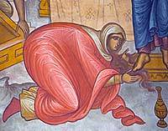
Вопрос помазания Иисуса Христа миром
Матфей (26, 6-7) | Когда же Иисус был в Вифании, в доме Симона прокаженного, приступила к Нему женщина с алавастровым сосудом мира драгоценного и возливала Ему возлежащему на голову. Увидев это, ученики Его вознегодовали и говорили: к чему такая трата? Ибо можно было бы продать это миро за большую цену и дать нищим. Но Иисус, уразумев сие, сказал им: что смущаете женщину? она доброе дело сделала для Меня: ибо нищих всегда имеете с собою, а Меня не всегда имеете; возлив миро сие на тело Мое, она приготовила Меня к погребению
Марк (14, 3-9) | И когда был Он в Вифании, в доме Симона прокаженного, и возлежал, — пришла женщина с алавастровым сосудом мира из нарда чистого, драгоценного и, разбив сосуд, возлила Ему на голову. Некоторые же вознегодовали и говорили между собою: к чему сия трата мира? Ибо можно было бы продать его более нежели за триста динариев и раздать нищим. И роптали на неё. Но Иисус сказал: оставьте её; что её смущаете? Она доброе дело сделала для Меня. Ибо нищих всегда имеете с собою и, когда захотите, можете им благотворить; а Меня не всегда имеете. Она сделала, что могла: предварила помазать тело Мое к погребению
Лука (7, 37-48) | И вот, женщина того города, которая была грешница, узнав, что Он возлежит в доме фарисея, принесла алавастровый сосуд с миром и, став позади у ног Его и плача, начала обливать ноги Его слезами и отирать волосами головы своей, и целовала ноги Его, и мазала миром. Видя это, фарисей, пригласивший Его, сказал сам в себе: если бы Он был пророк, то знал бы, кто и какая женщина прикасается к Нему, ибо она грешница. Обратившись к нему, Иисус сказал: Симон! Я имею нечто сказать тебе. Он говорит: скажи, Учитель. Иисус сказал: у одного заимодавца было два должника: один должен был пятьсот динариев, а другой пятьдесят, но как они не имели чем заплатить, он простил обоим. Скажи же, который из них более возлюбит его? Симон отвечал: думаю, тот, которому более простил. Он сказал ему: правильно ты рассудил. И, обратившись к женщине, сказал Симону: видишь ли ты эту женщину? Я пришёл в дом твой, и ты воды Мне на ноги не дал, а она слезами облила Мне ноги и волосами головы своей отерла; ты целования Мне не дал, а она, с тех пор как Я пришёл, не перестает целовать у Меня ноги; ты головы Мне маслом не помазал, а она миром помазала Мне ноги. А потому сказываю тебе: прощаются грехи её многие за то, что она возлюбила много, а кому мало прощается, тот мало любит. Ей же сказал: прощаются тебе грехи
Иоанн (12, 1-3) | За шесть дней до Пасхи пришёл Иисус в Вифанию, где был Лазарь умерший, которого Он воскресил из мертвых. Там приготовили Ему вечерю, и Марфа служила, и Лазарь был одним из возлежавших с Ним. Мария же, взяв фунт нардового чистого драгоценного мира, помазала ноги Иисуса и отерла волосами своими ноги Его; и дом наполнился благоуханием от мира. Тогда один из учеников Его, Иуда Симонов Искариот, который хотел предать Его, сказал: Для чего бы не продать это миро за триста динариев и не раздать нищим? Сказал же он это не потому, чтобы заботился о нищих, но потому что был вор. Он имел [при себе денежный] ящик и носил, что туда опускали. Иисус же сказал: оставьте её; она сберегла это на день погребения Моего. Ибо нищих всегда имеете с собою, а Меня не всегда.
 | Матфей (26, 6-7) | Марк (14, 3-9) | Лука (7, 37-48) | Иоанн (12, 1-8)
Город | Вифания | Вифания | Не назван, в Галилее, возможно Наин | Вифания
Место | Дом Симона прокаженного | Дом Симона прокаженного | Дом Симона Фарисея | Дом в Вифании, где был и Лазарь
День | Среда страстной недели |  | Задолго до Страстной недели | Суббота, за день до входа в Иерусалим
Женщина | некая женщина | некая женщина | грешница из «того города» | Мария, сестра Лазаря
Действия | помазание головы | помазание головы | омовение ног | омовение ног
Часть исследователей предложила следующее решение проблемы:
Матфей и Марк описывают одно и то же событие, причем Матфей опирается на данные Марка;
Лука, вероятней всего, рассказывает о другом омовении, которое хронологически имело место намного раньше;
Иоанн комбинирует оба рассказа, добавляя к нему подробности из служения Марфы.
Ориген считал, что всего было 3 помазания и 3 помазавших, в хронологической последовательности:
безымянной блудницей в доме Симона фарисея, в Галилее, о котором говорится только в Евангелии от Луки;
Марией, сестрой Лазаря, в их доме в Вифании, после воскрешения Лазаря, но до входа в Иерусалим, то есть в субботу (Евангелие от Иоанна);
другой женщиной в доме Симона прокаженного в Вифании в Страстную среду (у Матфея и Марка).
Свт. Иероним отличал грешницу из 7-ой главы Евангелия от Луки от женщины, совершившей помазание в Вифании. Свт. Амвросий Медиоланский также различает помазания в Галилее и Вифании, но воздерживается от окончательного суждения по поводу того, кто их совершил, говоря что это могла быть и одна и та же, и разные женщины. Свт. Иоанн Златоуст допускал, что у Матфея, Марка и Луки речь может идти об одной и той же женщине, но отличал её от Марии, сестры Лазаря. А блж. Августин и свт. Григорий Двоеслов считали, что была одна помазавшая, но два помазания.

Slide 6
Ответы Христа желавшим следовать за Ним
Мф. 8, 18-22: | Лк. 9,57-62:
18. Увидев же Иисус вокруг Себя множество народа, велел ученикам отплыть на другую сторону. 19. Тогда один книжник, подойдя, сказал Ему: Учитель! я пойду за Тобою, куда бы Ты ни пошел. 20. И говорит ему Иисус: лисицы имеют норы и птицы небесные — гнезда, а Сын Человеческий не имеет, где приклонить голову. 21. Другой же из учеников Его сказал Ему: Господи! позволь мне прежде пойти и похоронить отца моего. 22. Но Иисус сказал ему: иди за Мною, и предоставь мертвым погребать своих мертвецов. | 57. Случилось, что когда они были в пути, некто сказал Ему: Господи! я пойду за Тобою, куда бы Ты ни пошел. 58. Иисус сказал ему: лисицы имеют норы, и птицы небесные — гнезда; а Сын Человеческий не имеет, где приклонить голову. 59. А другому сказал: следуй за Мною. Тот сказал: Господи! позволь мне прежде пойти и похоронить отца моего. 60. Но Иисус сказал ему: предоставь мертвым погребать своих мертвецов, а ты иди, благовествуй Царствие Божие. 61. Еще другой сказал: я пойду за Тобою, Господи! но прежде позволь мне проститься с домашними моими. 62. Но Иисус сказал ему: никто, возложивший руку свою на плуг и озирающийся назад, не благонадежен для Царствия Божия.
Блж. Феофилакт: «Христос не запретил следовать за Собою, но показал, что следующий за Ним не найдет той прибыли, какой ищет. Книжник, поняв, что он разгадан, и обманувшись в цели, замолчал. Некоторые говорят, что Христос, прежде зная его, как раба не только сребролюбия, но и других страстей, отвечал иносказательно, назвав лисицами и птицами демонов по причине их хитрости и коварных умыслов против семян и плодов добродетели. Он как бы так говорит: демоны имеют в тебе норы и гнезда, а Я не нахожу и самого краткого пребывания в душе твоей. Норы и гнезда демонов суть страсти, в которых они скрываются и находят покой. Называет Себя Сыном Человеческим, утверждая этим, что Он действительно воплотился, а не призрачно, как предполагали некоторые».
Блж. Феофилакт: «Он не позволил сего, то есть сходить в дом свой и отдать должное или, скажу проще, проститься. Ибо такой человек обнаруживает в себе привязанность к миру и отсутствие апостольского расположения; ибо апостолы, как услышали призвание от Господа, тотчас последовали за Ним, ничем иным уже не занимались, а оставили даже и прощание с родными. И часто случается, что в то время как человек прощается со своими родственниками, между ними оказываются такие, кои удерживают его от богоподобной жизни, Поэтому хорошо, имея расположение к добру, тотчас же и совершать оное, нимало не медля. Ибо никто, взявшийся за плуг духовный и снова оглядывающийся на мир, не способен к Царству Небесному».
Лопухин: «Глаголы, указывающие на “отправление,” в 18 и 19 ст. одинаковые, но в разных временах… Книжник, подошедший ко Христу, употребил тот же самый греческий глагол, и это значит, что он просил Христа взять его с Собою в лодку при отправлении на другую сторону».
Блж. Феофилакт: «После того как кто-либо предал себя Богу, он не должен возвращаться снова к житейскому. Должен почитать и родителей, но Бога должно ставить выше них. Здесь же родитель был еще и неверный, что видно отсюда: «предоставь мертвым», то есть неверным, «погребать своих мертвецов».
Зигабен: «Этот книжник, будучи сребролюбивым, подозревал, что Иисус за Свои чудеса собирает много денег, и надеялся, что если он последует за Ним, как один из учеников, то соберет большие богатства. Но Христос, зная, чего он хочет, отвечает сообразно его цели».
Зигабен: «Повелел это ученикам, чтобы не показаться ищущим славы и уврачевать зависть иудеев; кроме того, чтобы научить нас избегать удивления».
Блж. Иероним: «Почему ты хочешь следовать за Мной ради богатства и ради временных выгод, когда Я так беден, что не имею даже пристанища и не пользуюсь собственным кровом?»
Свт. Иоанн: «Спаситель везде обращал внимание на намерение. Но почему, скажет кто-либо, не позволил? Потому что и без него было кому исполнить то дело, и умерший не остался бы без погребения… Конечно, Иисус запретил ему не потому, чтобы повелевал не воздавать почтения родителям, но с целью показать, что ничто не должно быть для нас необходимее небесного, и что с великим тщанием должно стараться о небесных благах и не забывать о них даже на самый краткий срок, хотя бы отвлекали от того самые нужные и неминуемые дела».
Блж. Августин: «если, по словам Матфея, это (т.е. просьба книжника) было тогда, когда Христос велел переправиться через озеро, а по словам Луки — когда они (т.е. Христос и ученики) шли по дороге, то здесь нет противоречия; потому что в том и другом случае они шли по дороге, чтобы подойти к озеру».
Прп. Исидор Пелусиот: «отвечал как Сердцеведец, создавый на едине сердца человеческие… Господь удалил его от сопребывания с Собою, чтобы упорство его в злонравии не соделалось причиною соблазна для верующих, т.е. чтобы они, смотря на сего человека, не осудили бы Владычнюю силу в немощи, как не возмогшую обратить его к добродетели».
Свт. Иоанн Златоуст: «один раб богатства и весьма надменный человек» «почитая недостойным считать себя между простым народом, но, показывая, что он гораздо выше черни, с такими мыслями приступает к Иисусу».
Блж. Феофилакт: «Христос, идя навстречу его намерению, почти это сказал: «следуя за Мною, ты надеешься собрать богатства; но разве ты не видишь, что Я не имею даже дома? Таковым же должен быть и Мой последователь». Господь сказал это с той целью, чтобы убедить его последовать за Собою, изменить свое настроение: но книжник удаляется».
Блж. Иероним: «так как Он видел [в Господе] одного из многих учителей и был последователем буквы, и не был слушателем духовным, то он и не имел места, где Иисус мог бы приклонить голову Свою».
Свт. Иоанн Златоуст: «Последний (книжник), видя многие знамения, и то, что многие ими были привлекаемы к Иисусу, надеялся обогатиться от таковых чудес, почему и поспешил заявить о своем желании следовать за Ним».
Зигабен: «Полагаю, что умерший человек был неверующий; поэтому и сказал: остави мертвых, т.е. предоставь мертвым по вере погребсти принадлежащих им мертвецов. Этот мертвец – не твой, потому что какое соучастие у верного с неверным».
Матфей сообщает о двух лицах, желавших сопровождать Спасителя, а Лука о трех.

Slide 7
Домашнее задание
Прочитать следующие отрывки:
Исцеление бесноватого (слепого и немого) (Мф. 12, 22-32; Мк. 3, 20-30; Лк. 11, 14-23).
Изобличение хулы на Духа Святого (Мф. 12, 24-37; Мк. 3:20-30; Лк. 11:15-26).
О требовании знамения (Мф. 12, 38-42; Лк. 11, 16, 29-32).
Изобличение внешней праведности (Лк. 11:37-54).

